Slide 1
แนะนำการเข้าสอบ IC³ GS5
การเข้าสอบ IC³ GS5

Slide 2
แนะนำการเข้าสอบ IC3 GS5
พิมพ์ Username รหัสนักศึกษา 13 หลัก
คลิกเข้าสู่ระบบ
พิมพ์ Password วันเดือนปีเกิด 6 หลัก

Slide 3
แนะนำการเข้าสอบ IC3 GS5
ตรวจสอบ ชื่อ-นามสกุล
คลิกเลือก เรียน/ฝึกฝน/สอบ

Slide 4
แนะนำการเข้าสอบ IC3 GS5
คลิกเลือก สอบ

Slide 5
แนะนำการเข้าสอบ IC3 GS5
คลิกเลือก IC3

Slide 6
แนะนำการเข้าสอบ IC3 GS5
Computing fundamentals

Slide 7
แนะนำการเข้าสอบ IC3 GS5
Key Applications

Slide 8
แนะนำการเข้าสอบ IC3 GS5
Living Online

Slide 9
แนะนำการเข้าสอบ IC3 GS5
Computing fundamentals
Key Application
Living Online

Slide 10
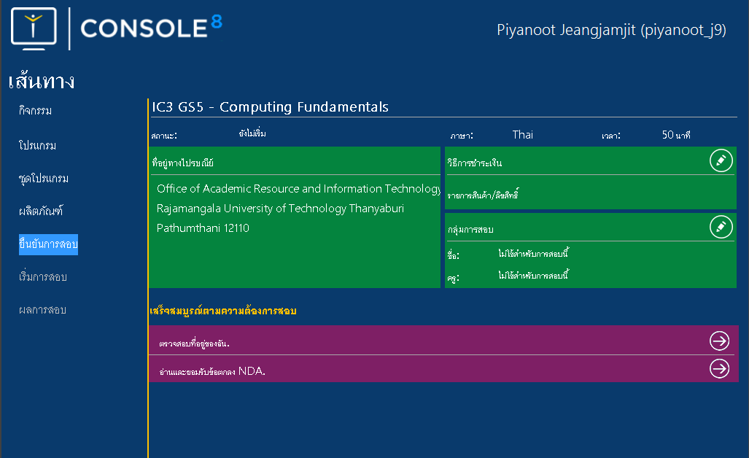
แนะนำการเข้าสอบ IC3 GS5
คลิก รูปดินสอ ที่หัวข้อ กลุ่มการสอบ

Slide 11
แนะนำการเข้าสอบ IC3 GS5
กรอกรหัสกลุ่ม 1788865

Slide 12
แนะนำการเข้าสอบ IC3 GS5
คลิก ลูกศร ตรวจสอบที่อยู่
คลิก ลูกศร อ่านและยอมรับ...

Slide 13
แนะนำการเข้าสอบ IC3 GS5
ตรวจชื่อชุดข้อสอบให้ถูกต้อง
คลิก ลูกศร ตรวจสอบที่อยู่

Slide 14
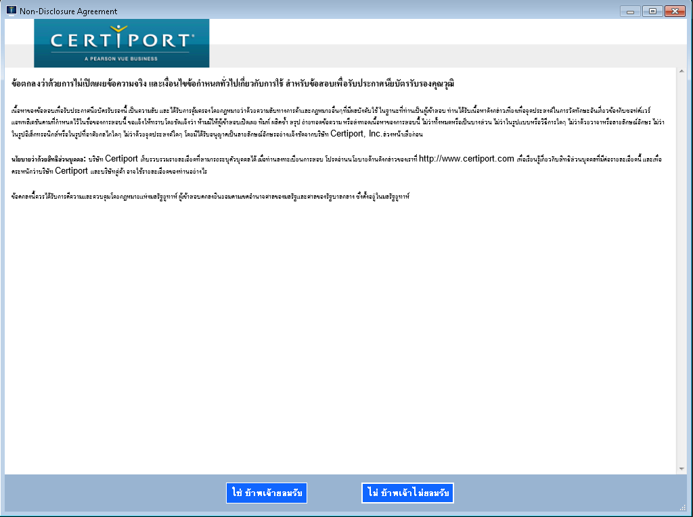
แนะนำการเข้าสอบ IC3 GS5
คลิก ใช่ ข้าพเจ้ายอมรับ

Slide 15
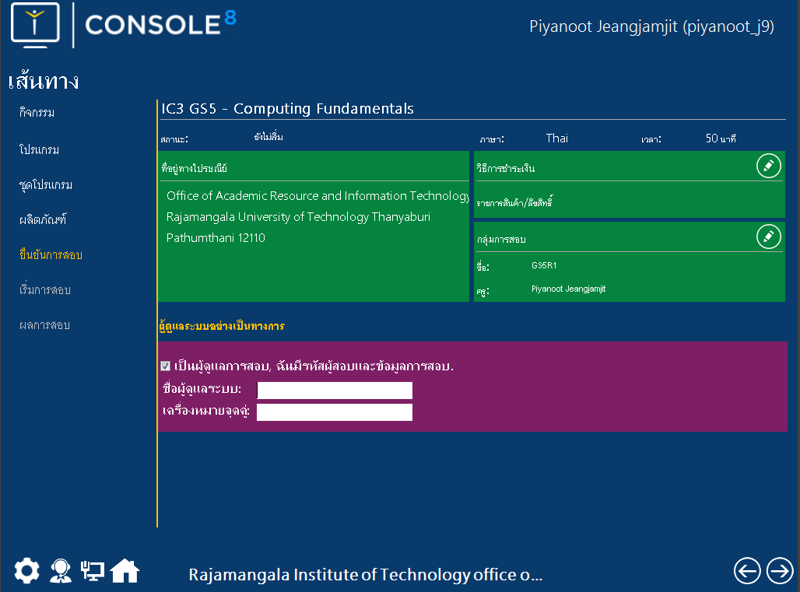
แนะนำการเข้าสอบ IC3 GS5
User ผู้คุมสอบ
Password
Notes:
ถ้าพิมพ์ครั้งแรกแล้วไม่ผ่านให้ลบข้อความในช่องออกให้หมดทั้ง 2 ช่องแล้วพิมพ์ใหม่
ถ้าไม่ผ่านอีกให้ติดต่อเจ้าหน้าที่
****หากผิดพลาดเกิน 5 ครั้ง ระบบจะ Lock ID ผู้เข้าสอบ

Slide 16
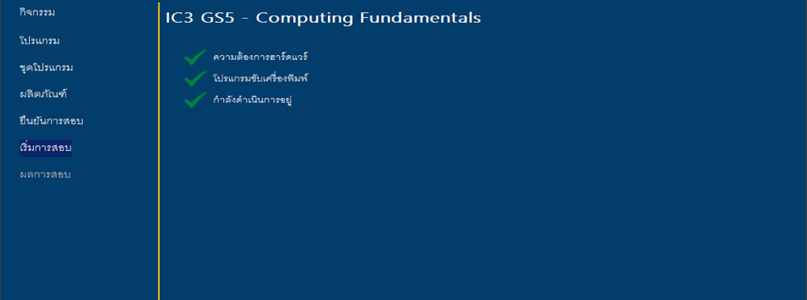
แนะนำการเข้าสอบ IC3 GS5
ถ้ามี  ให้ คลิกแก้ไข
 หน้ารายการ แล้วคลิกเครื่องหมาย  มุมบนด้านขวามือ
คลิก ลูกศร
Notes:
ถ้ามีหัวข้อไหนขึ้น กากบาท สีแดง ให้คลิกแก้ไข
ทำเครื่องหมายถูกหน้ารายการที่ให้เลือก แล้วคลิกเครื่องหมายกากบาทที่อยู่มุมบนด้านขวามือ
หลังจากคลิกลูกศร
การโหลดข้อสอบ ระบบจะแสดงหน้า Desktop จนกว่าจะโหลดชุดข้อสอบได้ จึงจะแสดงหน้าต่อไป

Slide 17
นักศึกษา หยุดรอ ที่หน้านี้
ฟังคำชี้แจงเครื่องมือระบบสอบให้เข้าใจก่อน
แนะนำการเข้าสอบ IC3 GS5
- จำนวนข้อสอบ - ระยะเวลาในการทำข้อสอบ

Slide 18
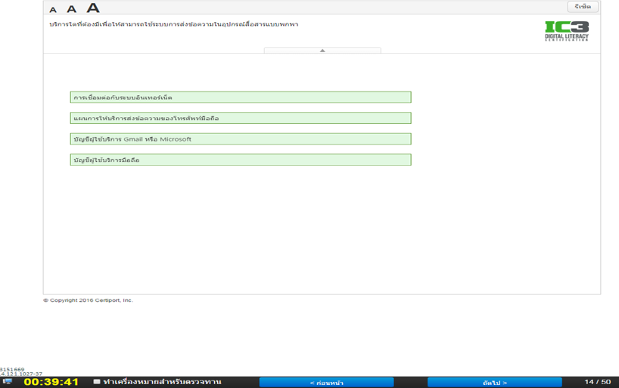
ย่อ/ขยายตัวอักษรโจทย์
โจทย์คำถาม
ทำข้อนี้ใหม่
คลิกเลือกคำตอบ
เครื่องมือระบบสอบ
เวลาสอบที่เหลือ
ทำเครื่องหมายสำหรับตรวจทาน
ย้อนกลับ
บันทึกคำตอบ
ข้อที่สอบ

Slide 19
*** ข้อควรระวัง ***
ข้อสอบปฏิบัติที่ต้องการ ทำเครื่องหมายสำหรับตรวจทาน เพื่อกลับมาทำในภายหลัง ให้กดปุ่ม รีเซ็ต ก่อนไปทำข้อ ถัดไป เสมอ
ข้อสอบปฏิบัติหากทำผิดขั้นตอน ต้องการทำใหม่ ให้กดปุ่ม รีเซ็ต
ข้อที่ยังไม่ต้องการตอบคำถาม ต้องการข้ามไปก่อนให้ ทำเครื่องหมายสำหรับตรวจทาน ก่อน กดปุ่ม ถัดไป
หน้าตรวจทาน นาฬิกาจับเวลายังคงเดินอยู่
ข้อที่ให้เลือกคำตอบที่ถูกต้อง ตรวจสอบให้ดีว่าต้องเลือกกี่คำตอบ

Slide 20
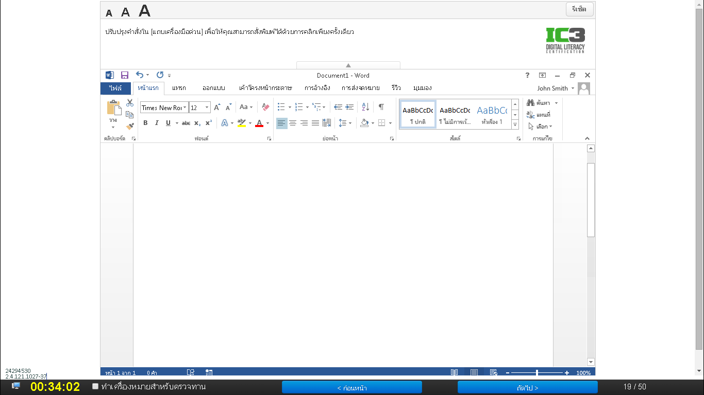
ตัวอย่างหน้าจอข้อสอบปฏิบัติ
โจทย์คำถาม
หน้าจอการทำข้อสอบปฏิบัติ

Slide 21
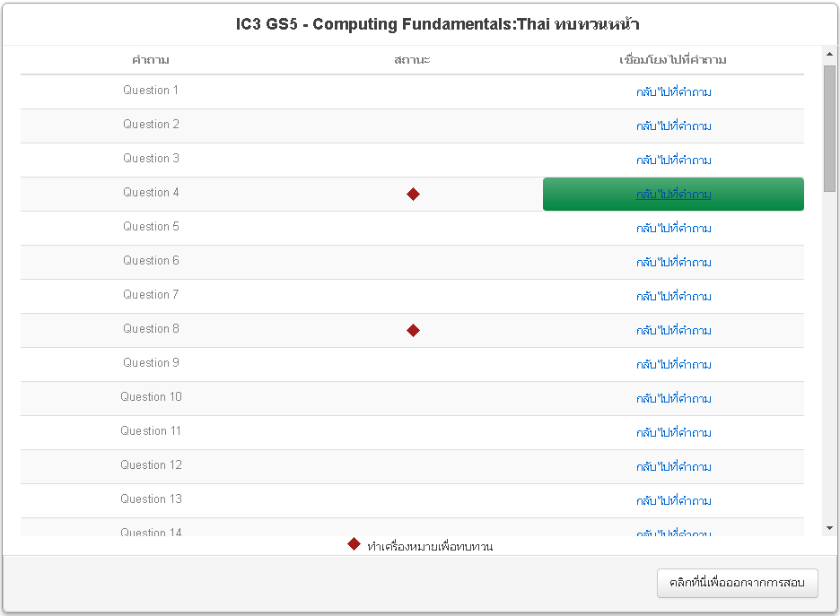
หน้าตรวจทาน
คลิกที่ลิงค์เพื่อ กลับไปที่คำถาม

Slide 22
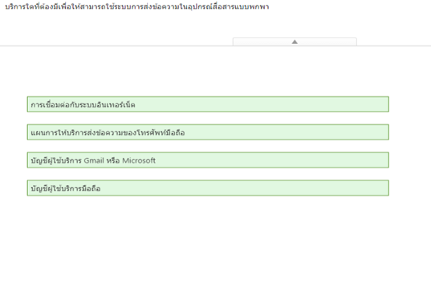
คลิกที่ เมนู เพื่อกลับไปหน้าตรวจทาน

Slide 23
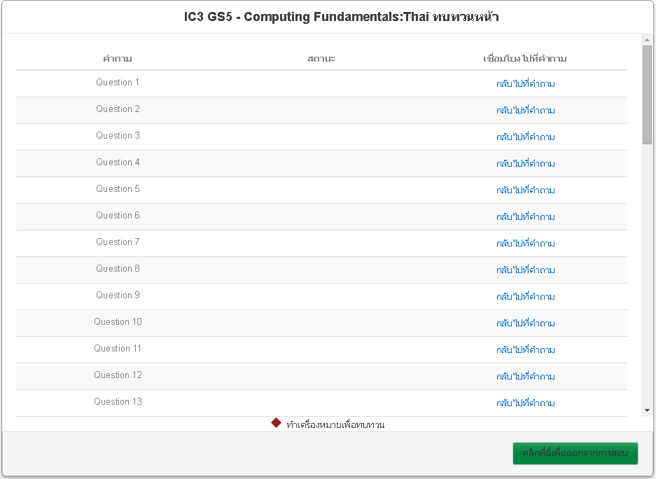
คลิกเพื่อส่งคำตอบ และออกจากระบบสอบ

Slide 24
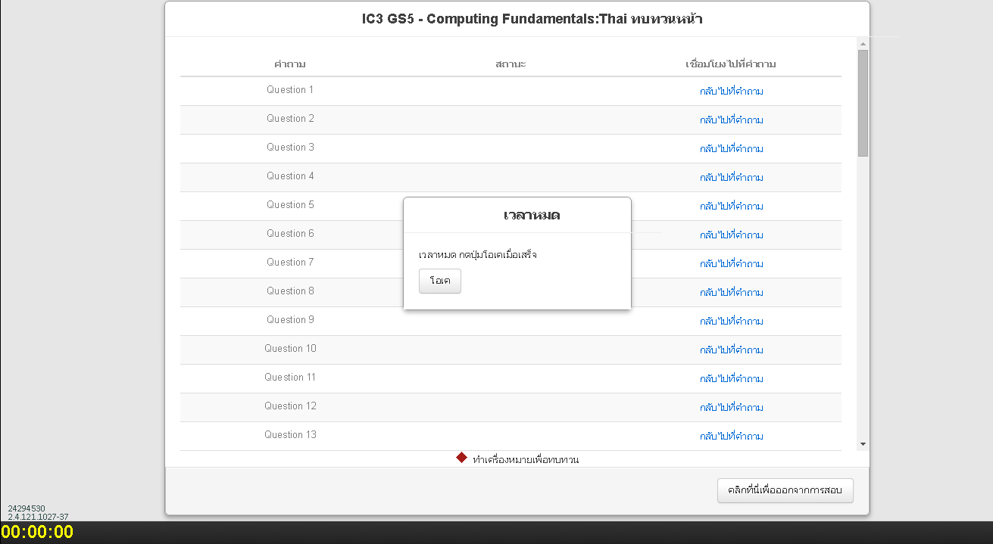
กรณีที่เวลาหมดก่อน

Slide 25
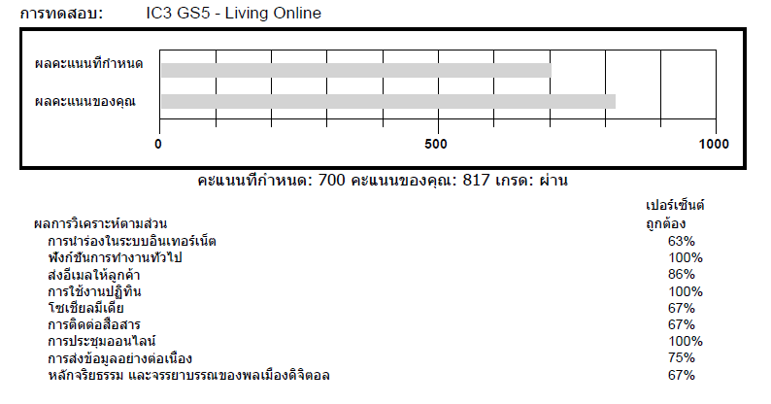
แนะนำการเข้าสอบ IC3 GS5
คะแนนเต็ม 1,000 คะแนน
เกณฑ์ผ่าน 700 คะแนน

Slide 26
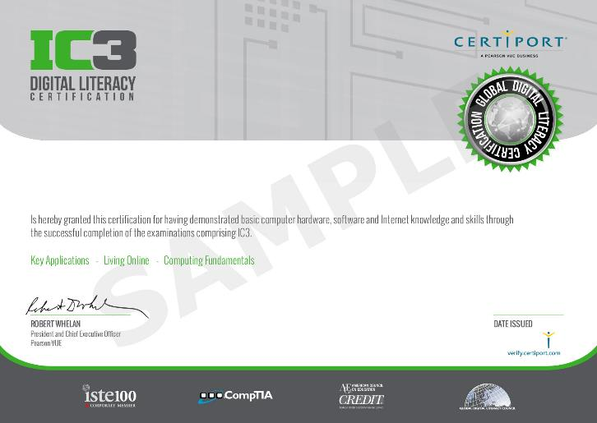
ประกาศนียบัตรรับรองความรู้

Slide 27
แนะนำการเข้าสอบ IC3 GS5
คลิก หน้าถัดไป

Slide 28
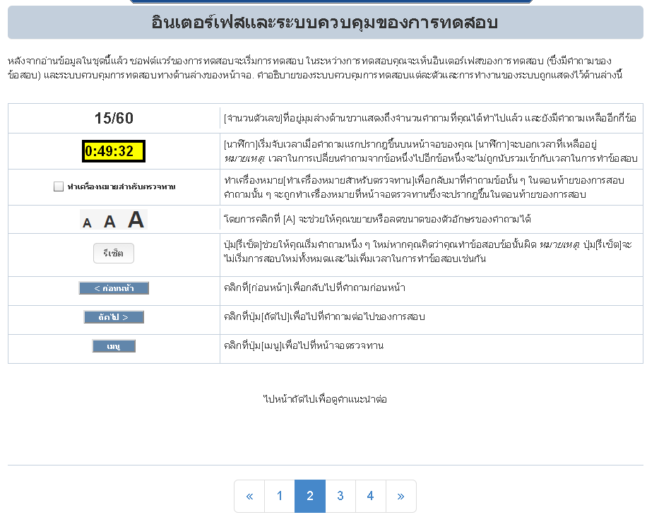
แนะนำการเข้าสอบ IC3 GS5
แนะนำเครื่องมือการสอบ
คลิก หน้าถัดไป

Slide 29
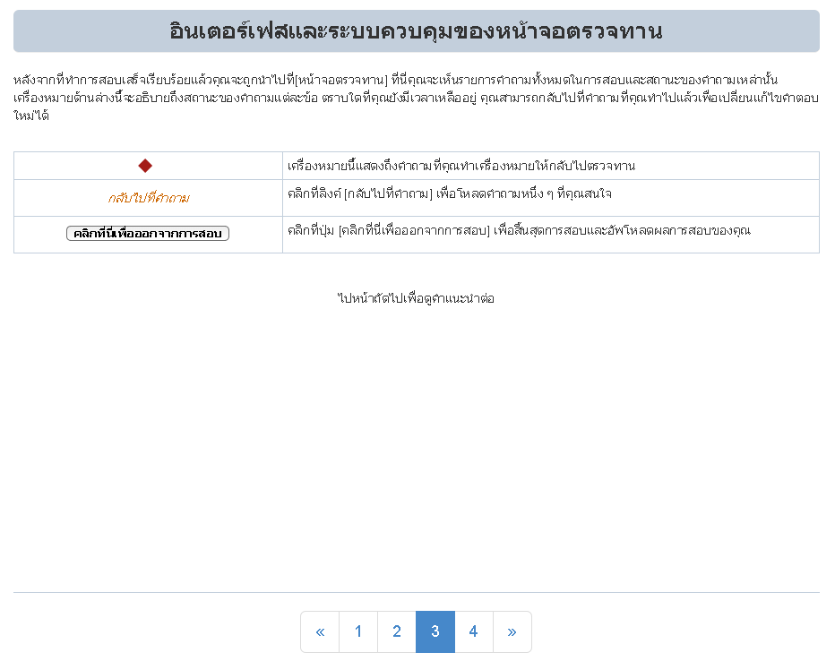
แนะนำการเข้าสอบ IC3 GS5
แนะนำเครื่องมือการสอบ
คลิก หน้าถัดไป

Slide 30
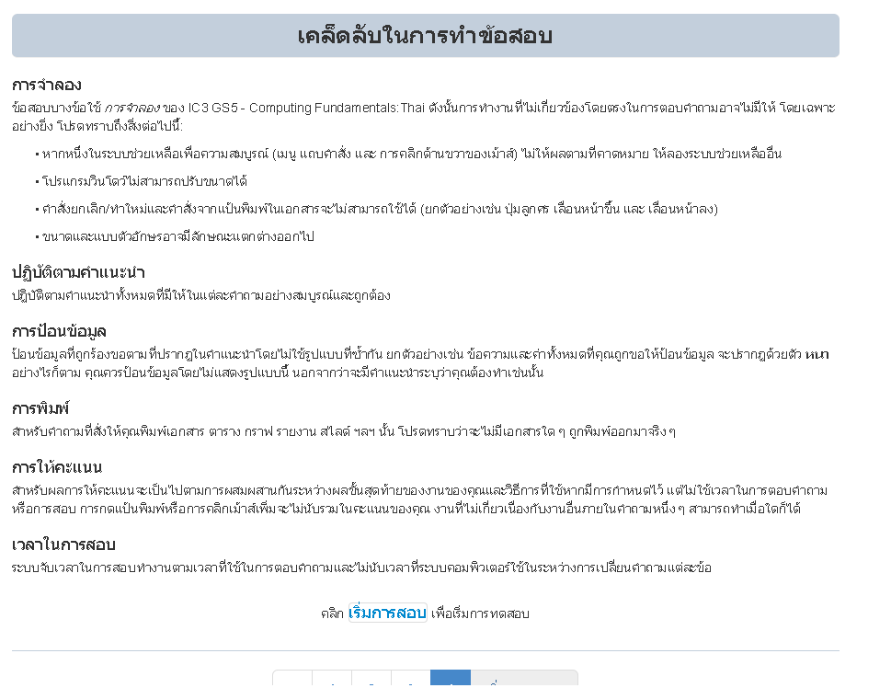
แนะนำการเข้าสอบ IC3 GS5
ข้อความที่โจทย์ต้องการให้ป้อนข้อมูล จะถูกแสดงเป็น ตัวหนา
การให้คะแนนพิจารณาจาก ผลสุดท้ายของงาน + วิธีการทำงาน (กรณีที่โจทย์กำหนดวิธีการมา)
หากในโจทย์มีมากกว่า 1 งาน และ ไม่มีความเกี่ยวเนื่องกัน จะทำงานใดก่อนก็ได้
เริ่มการสอบ

